Slide 1

Qazaqsha
QUIZ

Slide 2
1-КЕЗЕҢ
2-КЕЗЕҢ
3-КЕЗЕҢ
4-КЕЗЕҢ
BETASHAR

Slide 3

1-КЕЗЕҢ
QAZAQSHA
QUIZ
1
Cұрақты жазыңыз?
2
3
4
А.Дұрыс жауап
В.Қате жауап
5
6
С.Қате жауап
D.Қате жауап
7
келесі

Slide 4
1-КЕЗЕҢ
QAZAQSHA
QUIZ
1
Cұрақты жазыңыз?
2
3
4
A.Қате жауап
В.Қате жауап
5
6
С.Қате жауап
D.Дұрыс жауап
7
келесі

Slide 5
1-КЕЗЕҢ
QAZAQSHA
QUIZ
1
Cұрақты жазыңыз?
2
3
4
A.Қате жауап
В.Қате жауап
5
6
C.Дұрыс жауап
D.Қате жауап
7
келесі

Slide 6
1-КЕЗЕҢ
QAZAQSHA
QUIZ
1
Cұрақты жазыңыз?
2
3
4
А.Дұрыс жауап
В.Қате жауап
5
6
С.Қате жауап
D.Қате жауап
7
келесі

Slide 7
1-КЕЗЕҢ
QAZAQSHA
QUIZ
1
Cұрақты жазыңыз?
2
3
4
A.Қате жауап
B.Дұрыс жауап
5
6
С.Қате жауап
D.Қате жауап
7
келесі

Slide 8
1-КЕЗЕҢ
QAZAQSHA
QUIZ
1
Cұрақты жазыңыз?
2
3
4
A.Қате жауап
В.Қате жауап
5
6
C.Дұрыс жауап
D.Қате жауап
7
келесі

Slide 9
1-КЕЗЕҢ
QAZAQSHA
QUIZ
1
Cұрақты жазыңыз?
2
3
4
A.Қате жауап
В.Қате жауап
5
6
С.Қате жауап
D.Дұрыс жауап
7
келесі

Slide 10
1-КЕЗЕҢ
2-КЕЗЕҢ
3-КЕЗЕҢ
4-КЕЗЕҢ
CҮРЕТТЕР

Slide 11

2-КЕЗЕҢ
QAZAQSHA
QUIZ
1
Cұрақты жазыңыз?
2
3
4
5
6
ЖАУАБЫ
ТЕКСЕРУ
7
келесі

Slide 12
2-КЕЗЕҢ
QAZAQSHA
QUIZ
1
Cұрақты жазыңыз?
2
3
4
5
6
ЖАУАБЫ
ТЕКСЕРУ
7
келесі

Slide 13
2-КЕЗЕҢ
QAZAQSHA
QUIZ
1
Cұрақты жазыңыз?
2
3
4
5
6
ЖАУАБЫ
ТЕКСЕРУ
7
келесі

Slide 14
2-КЕЗЕҢ
QAZAQSHA
QUIZ
1
Cұрақты жазыңыз?
2
3
4
5
6
ЖАУАБЫ
ТЕКСЕРУ
7
келесі

Slide 15
2-КЕЗЕҢ
QAZAQSHA
QUIZ
1
Cұрақты жазыңыз?
2
3
4
5
6
ЖАУАБЫ
ТЕКСЕРУ
7
келесі

Slide 16
2-КЕЗЕҢ
QAZAQSHA
QUIZ
1
Cұрақты жазыңыз?
2
3
4
5
6
ЖАУАБЫ
ТЕКСЕРУ
7
келесі

Slide 17
2-КЕЗЕҢ
QAZAQSHA
QUIZ
1
Cұрақты жазыңыз?
2
3
4
5
6
ЖАУАБЫ
ТЕКСЕРУ
7
келесі

Slide 18
1-КЕЗЕҢ
2-КЕЗЕҢ
3-КЕЗЕҢ
4-КЕЗЕҢ
ZAMANAUI

Slide 19
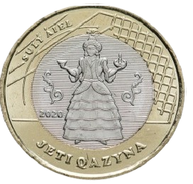
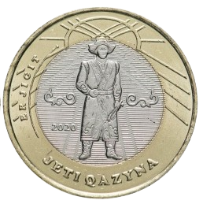
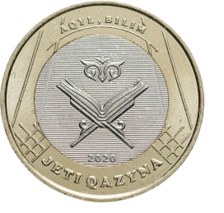
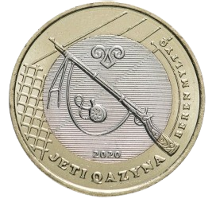
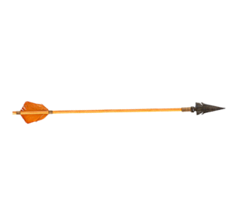
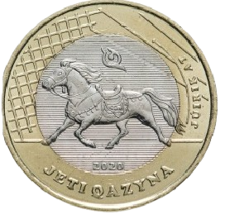
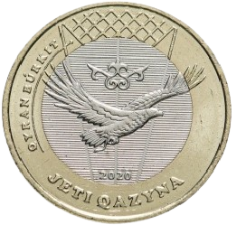
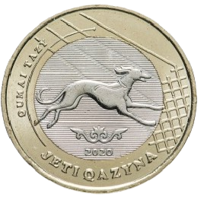
АЙНАЛДЫРУ
келесі

Slide 20

3-КЕЗЕҢ
QAZAQSHA
QUIZ
1
1. Сұрақты жазыңыз?
2
3
жауабы
4
5
6
7
ТЕКСЕРУ

Slide 21
3-КЕЗЕҢ
QAZAQSHA
QUIZ
1
2. Сұрақты жазыңыз?
2
3
жауабы
4
5
6
7
ТЕКСЕРУ

Slide 22
3-КЕЗЕҢ
QAZAQSHA
QUIZ
1
3. Сұрақты жазыңыз?
2
3
жауабы
4
5
6
7
ТЕКСЕРУ

Slide 23
3-КЕЗЕҢ
QAZAQSHA
QUIZ
1
4. Сұрақты жазыңыз?
2
3
жауабы
4
5
6
7
ТЕКСЕРУ

Slide 24
3-КЕЗЕҢ
QAZAQSHA
QUIZ
1
5. Сұрақты жазыңыз?
2
3
жауабы
4
5
6
7
ТЕКСЕРУ

Slide 25
3-КЕЗЕҢ
QAZAQSHA
QUIZ
1
6. Сұрақты жазыңыз?
2
3
жауабы
4
5
6
7
ТЕКСЕРУ

Slide 26
3-КЕЗЕҢ
QAZAQSHA
QUIZ
1
7. Сұрақты жазыңыз?
2
3
жауабы
4
5
6
7
ТЕКСЕРУ

Slide 27
1-КЕЗЕҢ
2-КЕЗЕҢ
3-КЕЗЕҢ
4-КЕЗЕҢ
BASTIK

Slide 28
4-КЕЗЕҢ
QAZAQSHA
QUIZ
1
Cұрақты жазыңыз?
2
3
4
ЖАУАБЫ
5
6
7
ТЕКСЕРУ
келесі

Slide 29
4-КЕЗЕҢ
QAZAQSHA
QUIZ
1
Cұрақты жазыңыз?
2
3
4
ЖАУАБЫ
5
6
7
ТЕКСЕРУ
келесі

Slide 30
4-КЕЗЕҢ
QAZAQSHA
QUIZ
1
Cұрақты жазыңыз?
2
3
4
ЖАУАБЫ
5
6
7
ТЕКСЕРУ
келесі

Slide 31
4-КЕЗЕҢ
QAZAQSHA
QUIZ
1
Cұрақты жазыңыз?
2
3
4
ЖАУАБЫ
5
6
7
ТЕКСЕРУ
келесі

Slide 32
4-КЕЗЕҢ
QAZAQSHA
QUIZ
1
Cұрақты жазыңыз?
2
3
4
ЖАУАБЫ
5
6
7
ТЕКСЕРУ
келесі

Slide 33
4-КЕЗЕҢ
QAZAQSHA
QUIZ
1
Cұрақты жазыңыз?
2
3
4
ЖАУАБЫ
5
6
7
ТЕКСЕРУ
келесі

Slide 34
4-КЕЗЕҢ
QAZAQSHA
QUIZ
1
Cұрақты жазыңыз?
2
3
4
ЖАУАБЫ
5
6
7
ТЕКСЕРУ
келесі

Slide 35
Qazaqsha
QUIZ
AYAQTALDY

